Slide 1
순서도와 스크래치의 이해
2주차. 블록코딩을 위한 순서도의 이해해

Slide 2
학습개요
학습내용
순서도를 통한 절차의 표현
순서도(flowchart)
스크래치 설치
학습목표
블록 프로그래밍을 위해 절차의 표현을 이해한다.
순서도를 학습하고, 프로그램의 논리를 표현해 본다.

Slide 3

생각해보기
인공지능 코딩이 적용 되어 있는 분야는 어디 일까?
인공지능 프로그램이 서비스 되는 플랫폼의 구조는 어떤 것일까?
인공지능 프로그래밍이 반영되는 환경이라는 것은 무엇일까?

Slide 4
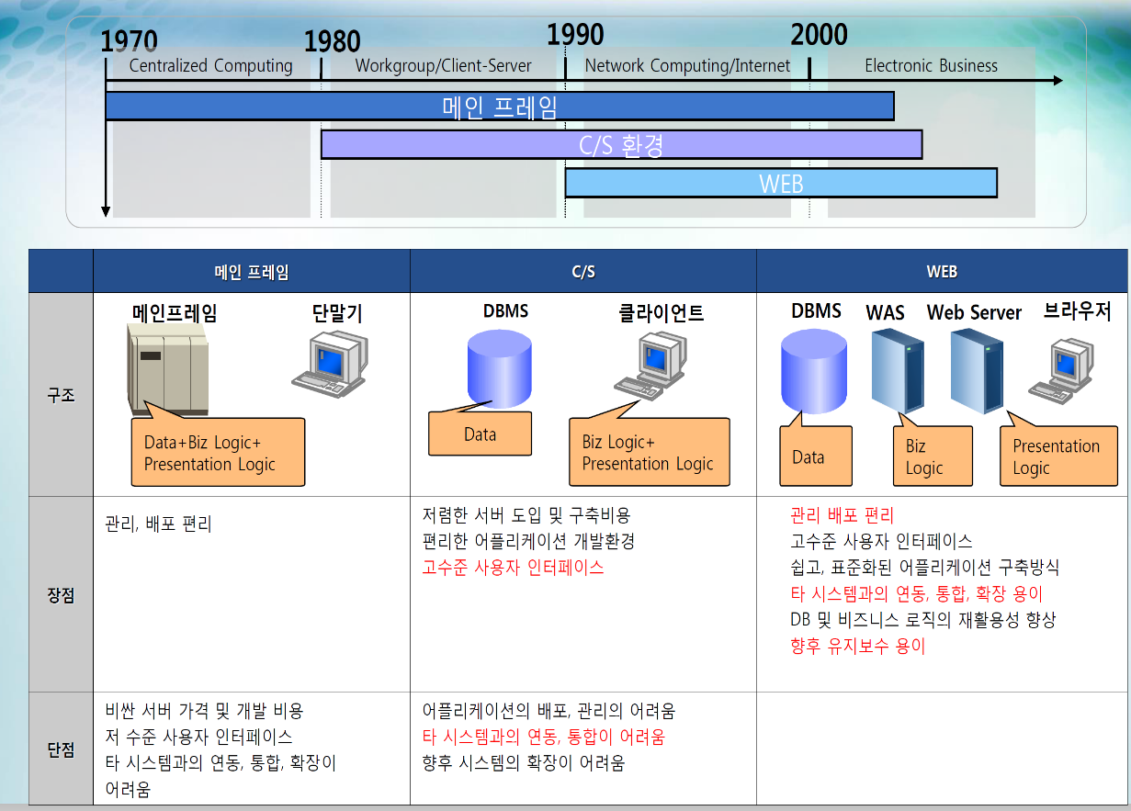

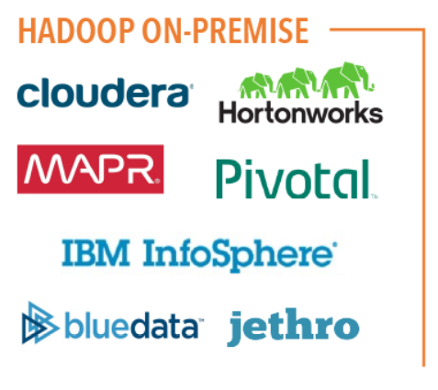

생각해보기
SW 어플리케이션의 변화
<그림출처 : 전자정부 표준 프레임워크 개요, 한국정보화진흥원 표준프레임워크센터>

Slide 5
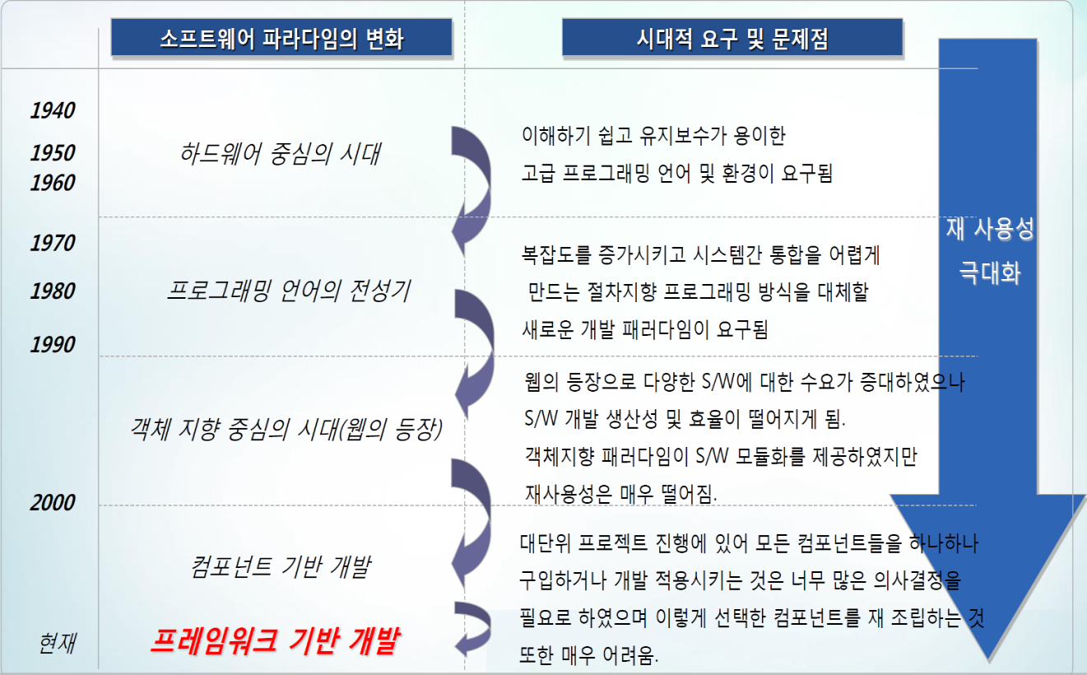
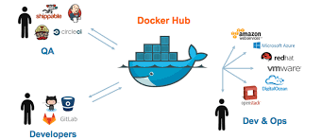
생각해보기
패러다임의 변화
<그림출처 : 전자정부 표준 프레임워크 개요, 한국정보화진흥원 표준프레임워크센터, www.docker.com 검색>

Slide 6
1. 순서도를 통한 절차의 표현
절차를 정의하는 다양한 방법이 존재
1단계 : 입출력 정의
프로그램 작성 (절차 표현)
- 절차를 정의하는 다양한 방법이 존재
절차 : 알고리즘, 의사코드, 순서도 등으로
절차를 표현
2단계 : 절차 정의
문제를 명확하게 정의
문제를 작은 문제 분해
3단계 : 코드 작성
<그림출처 : 처음 시작하는 프로그래밍 (이한 출판사)>

Slide 7
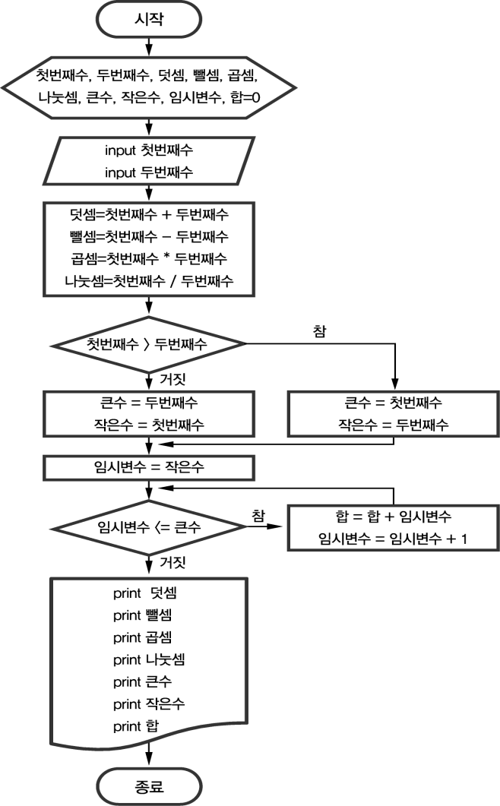
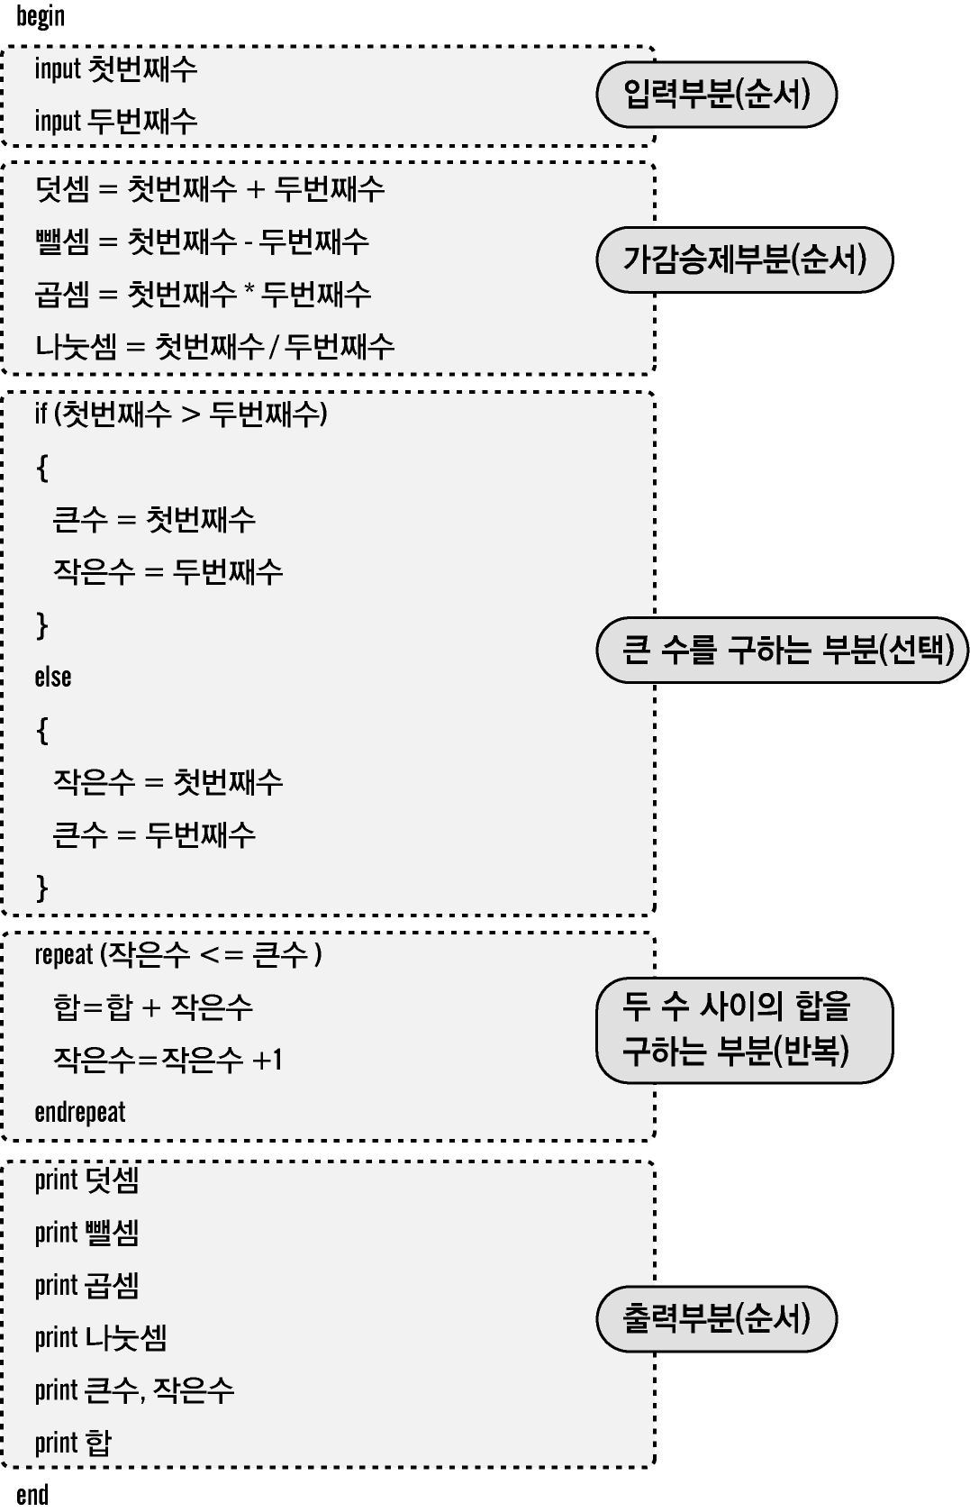
1. 순서도를 통한 절차의 표현
프로그램 작성
: 절차를 정의하는 다양한 방법 존재
<그림출처 : 처음 시작하는 프로그래밍 (이한 출판사)>

Slide 8
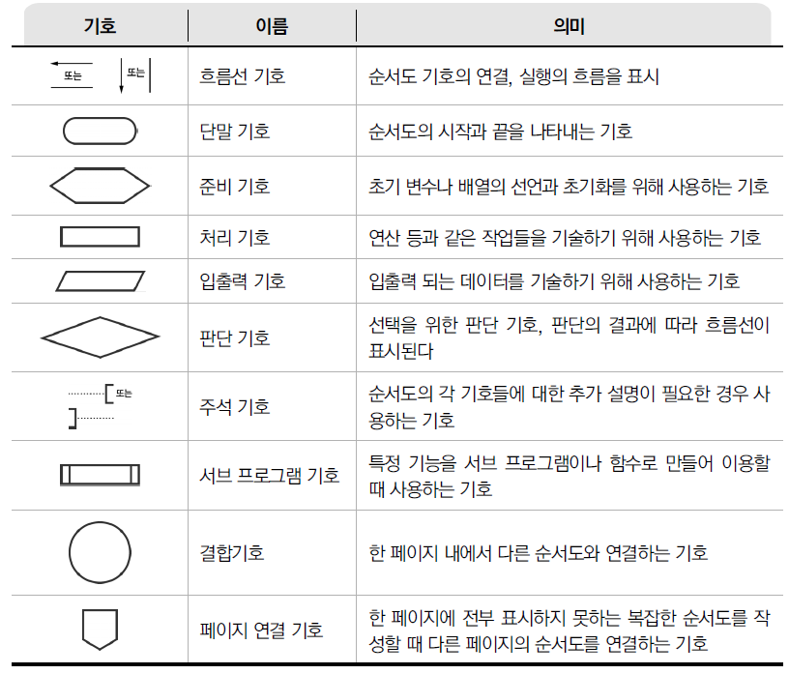
2. 순서도(flowchart)
순서도의 기호 : 국제 표준화 기구 (ISO : International Standard Organization)에서 제정(97N90)
<그림출처 : 처음 시작하는 프로그래밍 (이한 출판사)>

Slide 9
2. 순서도(flowchart)
프로그램의 처리 절차를 도형으로 표시
순서도의 역할
① | 코딩의 기초 자료가 되며, 프로그램의 수정이나 확장 시 유용한 자료
② | 프로그램을 작성하지 않은 사람도 프로그램의 논리적인 체계를 쉽게 파악할 수 있다.
③ | 프로그램의 정확성을 판가름 하는 기초자료

Slide 10
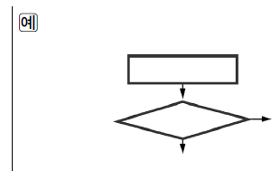
2. 순서도(flowchart)
순서도의 기호
국제 표준화 기구(ISO : International Standard Organization) 에서 제정(97N90)
흐름선 기호
순서도 내에서 작업의 흐름 방향을 표시
또는
또는
<그림출처 : 처음 시작하는 프로그래밍 (이한 출판사)>

Slide 11
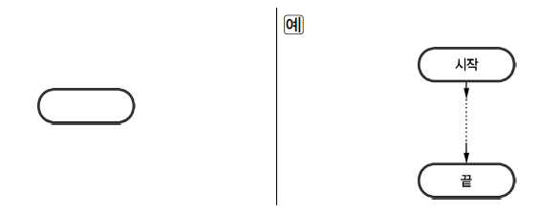
2. 순서도(flowchart)
순서도의 기호(계속)
단말 기호
순서도의 시작과 끝을 표시
<그림출처 : 처음 시작하는 프로그래밍 (이한 출판사)>

Slide 12
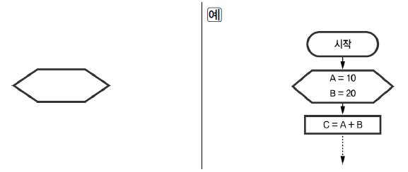
2. 순서도(flowchart)
순서도의 기호(계속)
준비 기호
초기 변수나 배열을 선언
<그림출처 : 처음 시작하는 프로그래밍 (이한 출판사)>

Slide 13
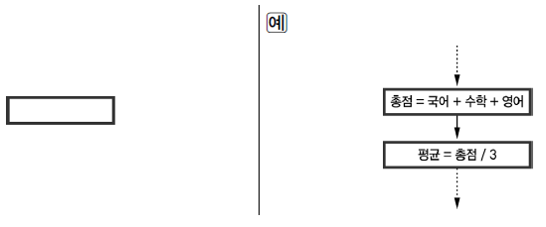
2. 순서도(flowchart)
순서도의 기호(계속)
처리 기호
여러 가지 종류의 작업(예:연산 등)을 처리하는 기호
<그림출처 : 처음 시작하는 프로그래밍 (이한 출판사)>

Slide 14
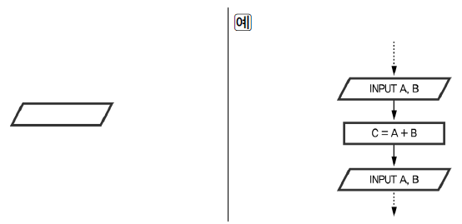
2. 순서도(flowchart)
순서도의 기호(계속)
입출력 기호
모든 종류의 입출력 작업을 나타내는데 사용되는 기호
<그림출처 : 처음 시작하는 프로그래밍 (이한 출판사)>

Slide 15
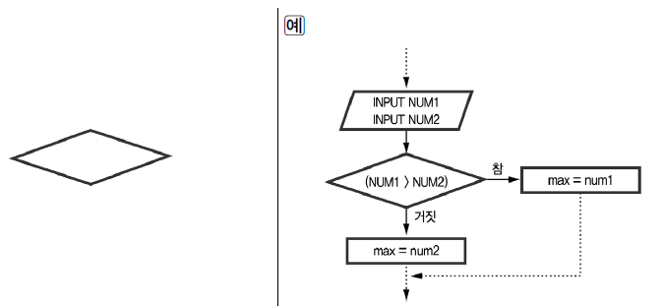
2. 순서도(flowchart)
순서도의 기호(계속)
판단(선택) 기호
경로 중에서 어느 것을 선택할 것인지를 판단하는 기호
<그림출처 : 처음 시작하는 프로그래밍 (이한 출판사)>

Slide 16
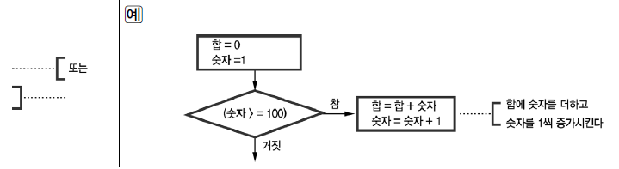
2. 순서도(flowchart)
순서도의 기호(계속)
주석(Comment) 기호
순서도의 각 기호에 대한 추가 설명을 할 때 사용하는 기호
<그림출처 : 처음 시작하는 프로그래밍 (이한 출판사)>

Slide 17
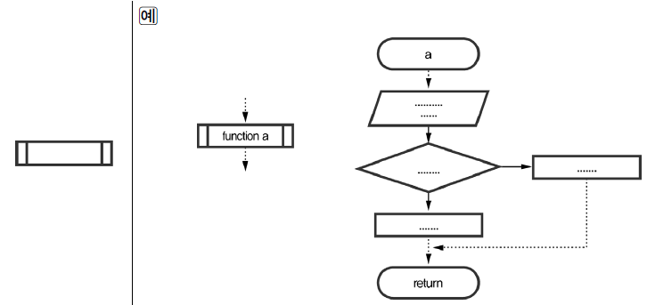
2. 순서도(flowchart)
순서도의 기호(계속)
서브 프로그램(sub program) 기호
별도의 서브 프로그램이나 함수를 이용 할 때 사용하는 기호
<그림출처 : 처음 시작하는 프로그래밍 (이한 출판사)>

Slide 18
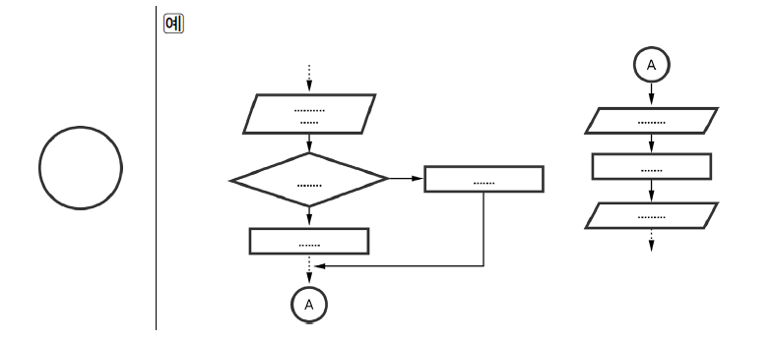
2. 순서도(flowchart)
순서도의 기호(계속)
결합 기호
동일한 페이지 내에서 순서도나 다른 부분으로 옮겨질 때 이 기호내의 숫자나 문자를 이용하여 상호 연결하는 기호
<그림출처 : 처음 시작하는 프로그래밍 (이한 출판사)>

Slide 19
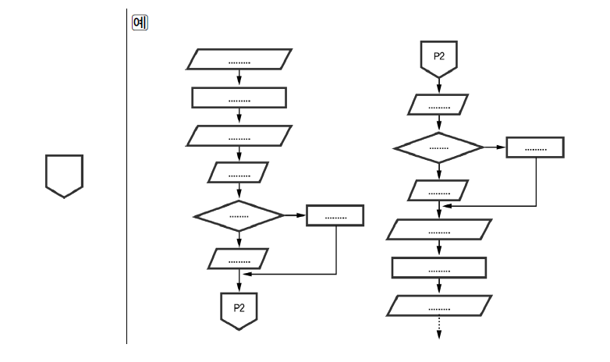
2. 순서도(flowchart)
순서도의 기호(계속)
페이지 연결 기호
순서도를 한 페이지에 다 나타낼 수 없는 경우에 사용하는 페이지 연결 기호
<그림출처 : 처음 시작하는 프로그래밍 (이한 출판사)>

Slide 20
3. 프로그램 논리
프로그램을 배울 때의 어려운 점
- 컴퓨터를 통해 해결하려는 문제를 컴퓨터가 인식할 수 있는 절차로 변환시키는 것
논리적인 사고가 필요함 (컴퓨터사고 Computer Thinking)
구조적 프로그래밍(Structured Programming)
1970년대 네덜란드 Dijkstra 교수에 의해 개발
모든 프로그램을 3가지 논리 요소만 가지고 기술
순차(순서) 논리
선택 논리
반복 논리

Slide 21
3. 프로그램 논리
일상 생활에서의 순차 논리
“잠을 깬다 → 이불을 정리한다”는 일반적으로 순서에 의해 이루어지는 논리
( 프로그램에서 순서논리는 프로그램을 실행할 때 순서로 실행 )
( 차례대로 실행 )
시 작
A = 40
B = 50
A와 B가 정의 된 후 C 가 실행 되어야 함
C = A+B
Write C
끝

Slide 22
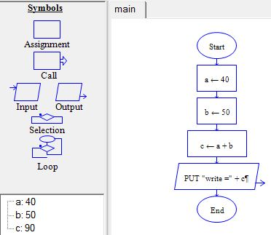
3. 프로그램 논리
순서의 논리는 반드시 순차적으로 실행되어야 하는 이유나 절차가 존재
순서대로 실행되지 않는 경우 예상치 못한 오류나 결과가 발생

Slide 23
3. 프로그램 논리
일상 생활에서의 선택 논리
- 수요일인 경우에 조기퇴근을 할 수 있다”는 경우를 논리적으로 표현하려면
“오늘은 수요일?” 선택 논리로 표현할 수 있다.
- 선택 논리의 결과는 반드시 참(true)/ 거짓(false)
“잘 모르겠다”, “애매모호하다” 등은 선택 논리가 아님

Slide 24
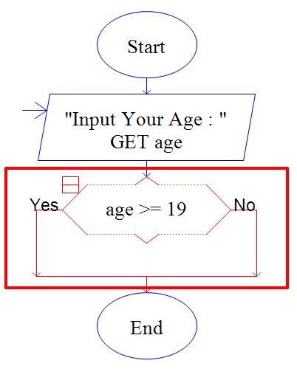
3. 프로그램 논리
프로그램에서의 선택논리 경우는 주어진 조건의 결과에 따라 실행되는 문장이 다름을 나타냄
나이를 입력 받아 성인인지 미성년인지를 출력하는 프로그램의 경우 (선택)

Slide 25
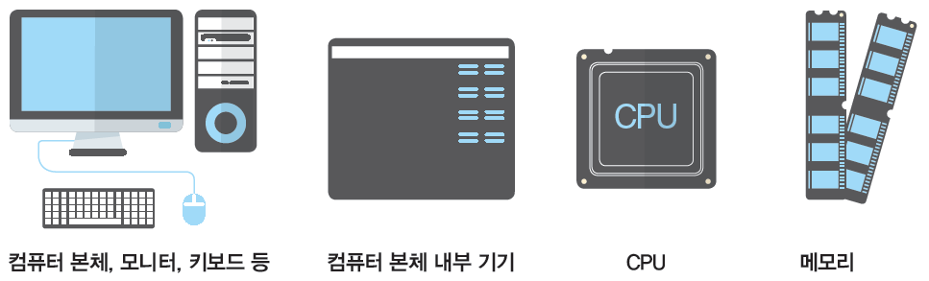
4. 소프트웨어
하드웨어의 개념
‘~웨어 (ware)’란 제품 또는 물건을 의미
하드웨어란? 눈으로 보고 만질 수 있는 딱딱한 물건을 의미
컴퓨터 하드웨어란? 컴퓨터를 구성하는 눈으로 보고 만질 수 있는 모든 기계장치를 가리킴
컴퓨터 하드웨어의 예 : 컴퓨터 본체, 컴퓨터 본체의 내부기기 (CPU, 메모리 등), 모니터, 키보드, 마우스 등

Slide 26
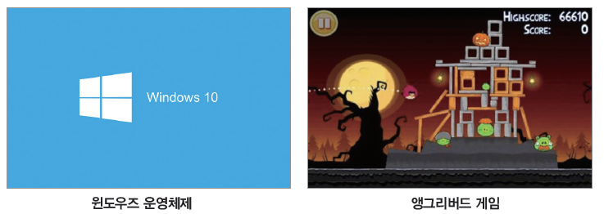

4. 소프트웨어
소프트웨어의 개념
소프트웨어란?
하드웨어와 상대적인 개념
눈으로 볼 수 없지만 컴퓨터 하드웨어를 동작시키거나 게임, 계산기, 문서편집기 등을 수행하는 존재
소프트웨어의 존재를 느낄 수 있는 예
모니터의 윈도우 화면은 누가 그려주는 것일까?
앵그리버드와 같은 게임은 누가 실행시키는 것일까?
도대체 무엇이 실행시켜 주는 것일까?

Slide 27

4. 소프트웨어
소프트웨어의 종류
소프트웨어는 크게 ‘시스템 소프트웨어’와 ‘응용 소프트웨어’로 구분
시스템 소프트웨어란?
컴퓨터 본체, 모니터, 키보드, 마우스, 프린터 등과 같은 컴퓨터 하드웨어를 동작시키는 작업 수행
응용 소프트웨어란?
게임, 계산기, 문서편집기 등과 같이 특정 목적을 위한 작업 수행
응용 소프트웨어는 시스템 소프트웨어의 도움을 받아 동작함
문서편집기의 문자 입력 기능은 키보드를 동작시키는 시스템 소프트웨어의 도움을 받습니다.
게임에서 키보드와 마우스 신호의 입력 기능은 키보드와 마우스를 동작시키는 시스템 소프트웨어의 도움을 받습니다.

Slide 28
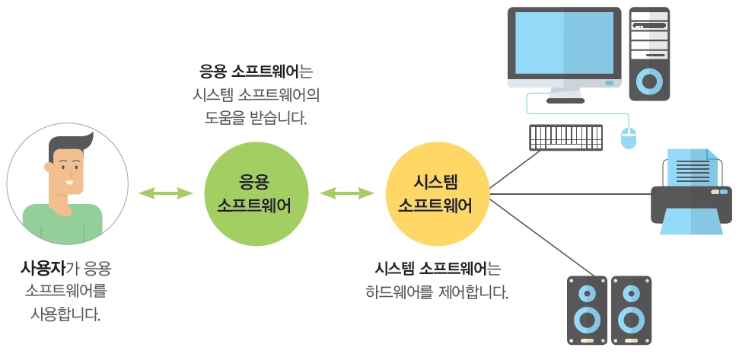
4. 소프트웨어
사용자, 응용 소프트웨어, 시스템 소프트웨어 간의 관계

Slide 29
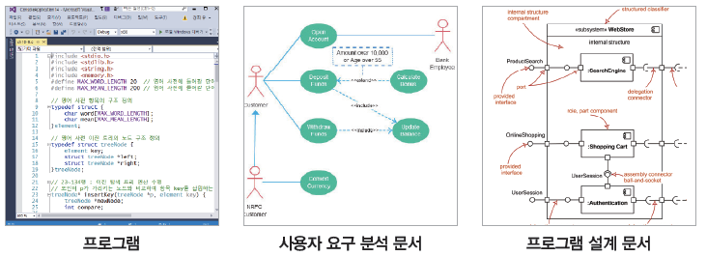
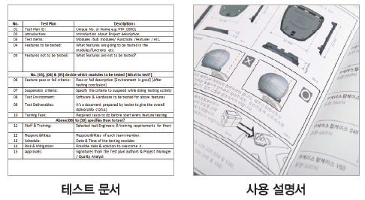
4. 소프트웨어
넓은 의미의 소프트웨어의 개념
소프트웨어의 가장 대표적인 종류
윈도우, 게임, 계산기, 문서편집기와 같은 프로그램
이와 같은 이유로, 소프트웨어와 프로그램을 혼용해서 사용
소프트웨어는 프로그램 외에도 다음과 같은 문서들을 포함하는 개념
사용자가 어떤 프로그램을 원하는지 분석한 문서 (사용자 요구사항 명세서)
프로그램 설계문서
프로그램을 테스트할 때 사용할 문서
프로그램의 사용자 매뉴얼

Slide 30
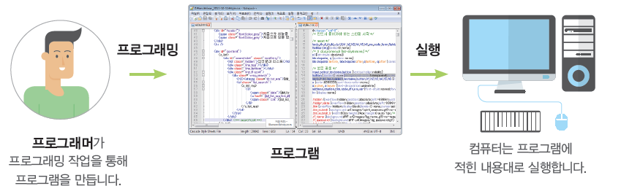
5. 프로그램과 프로그래밍 언어
프로그램, 프로그래머, 프로그래밍의 관계
프로그램의 개념
컴퓨터가 할 일을 적은 글
프로그래머의 개념
프로그램을 만드는 사람
프로그래밍의 개념
프로그램을 만드는 행위

Slide 31
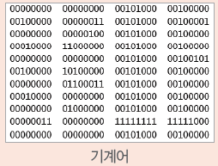
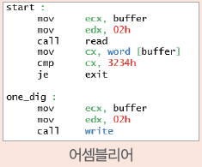
5. 프로그램과 프로그래밍 언어
프로그래밍 언어의 종류
프로그램을 적을 때 사용하는 언어를 의미
프로그래밍 언어의 구분
저급 프로그래밍 언어: 컴퓨터가 이해하기 쉬움
고급 프로그래밍 언어: 사람이 이해하고 사용하기 편함
저급 프로그래밍 언어
기계어
컴퓨터가 이해할 수 있는 유일한 언어
0과 1로만 이루어짐 (사람이 사용하기에 매우 불편한 언어)
어셈블리어
0과 1로 이루어진 문장을 사람이 이해하기 쉬운 기호로 표현한 언어
단순히 기계어를 기호로 바꾼 수준 (예: 1101을 ADD로 표현)
어셈블러: 어셈블리어로 작성한 프로그램을 기계어로 변경해 주는 특수한 프로그램

Slide 32
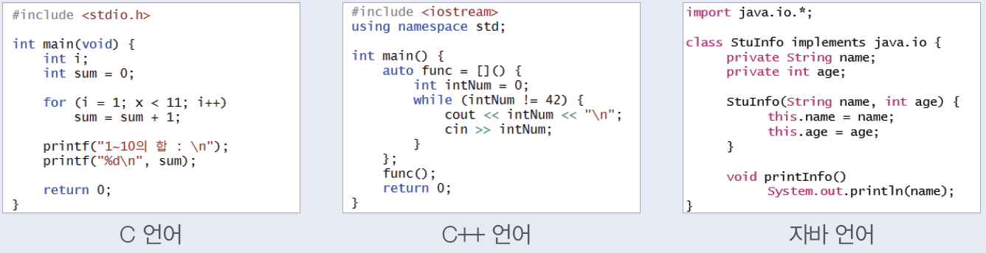
5. 프로그램과 프로그래밍 언어
고급 프로그래밍 언어
기계어 프로그래밍 작업의 어려움을 극복하고자 탄생
대표적 예: C언어, C++언어, 자바언어 등
일상 생활에서 사용하는 단어들과 기호들을 사용
예: if, while, print, 십진수 숫자, +, -, *, /, =, <, > 등
컴퓨터가 실행하기 위해선 기계어로 변환 필요
고급 프로그래밍 언어로 작성된 프로그램을 기계어로 변환하는 특수한 프로그램으로 ‘컴파일러’와 ‘인터프리터’가 존재

Slide 33
5. 프로그램과 프로그래밍 언어
프로그램의 해석과 실행
소스프로그램 (또는 원시프로그램)
고급 프로그래밍 언어로 작성한 프로그램
컴파일러
소스프로그램 전체를 한꺼번에 기계어로 변환
컴파일러로 변환된 기계어 프로그램을 ‘목적프로그램’이라고 함
즉, 컴퓨터는 소스프로그램이 아닌 목적프로그램을 실행
인터프리터
소스프로그램에 적힌 문장들을 실행 순서에 맞게 하나씩 읽어서 기계어로 변환
즉, 컴퓨터는 인터프리터가 기계어로 변환한 문장들을 차례대로 실행

Slide 34
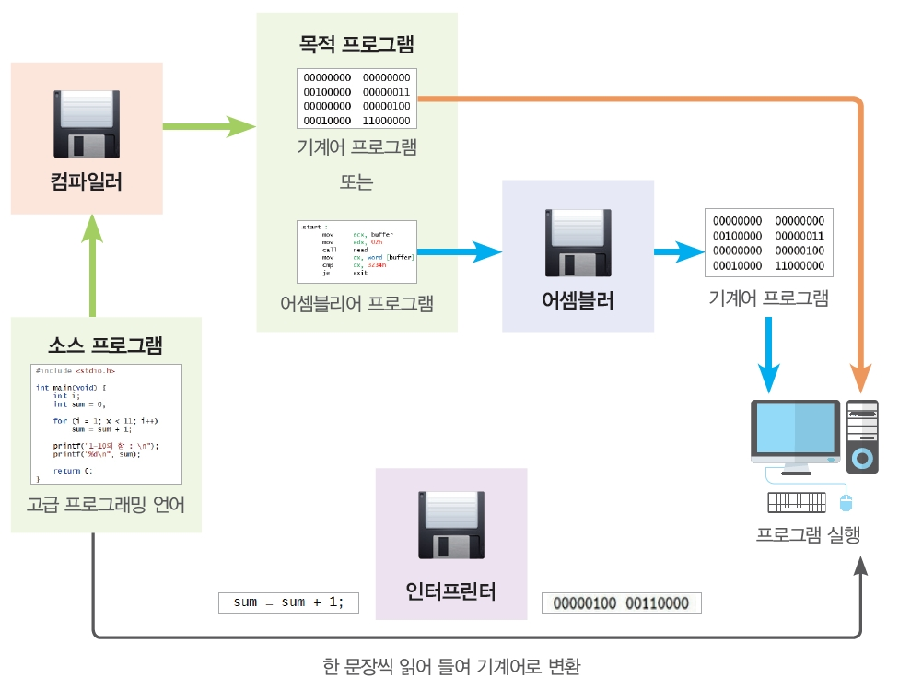
5. 프로그램과 프로그래밍 언어
컴파일러 방식과 인터프리터 방식

Slide 35
5. 프로그램과 프로그래밍 언어
컴파일러와 인터프리터 실행 방식의 장단점
컴파일러 실행 방식
장점: 목적프로그램을 만든 후 이를 실행하기 때문에 프로그램 실행 속도가 빠름
단점: 목적프로그램을 만드는 작업에 오랜 시간이 걸릴 수 있음
인터프리터 실행 방식
장점: 목적프로그램을 만드는 시간 소요 없이 소스프로그램을 바로 실행
단점: 소스프로그램으로부터 한 문장씩 읽어와서 실행해야 하기 때문에 컴파일러 실행 방식에 비해 상대적으로 프로그램 실행 속도가 느림
인터프리터 실행 방식의 특징
소스프로그램 수정 후, 목적프로그램을 만들지 않고 바로 실행 결과를 볼 수 있기 때문에 프로그래밍 교육용 언어에 적합
프로그래밍 교육용 언어인 스크래치도 인터프리터 실행 방식을 사용

Slide 36
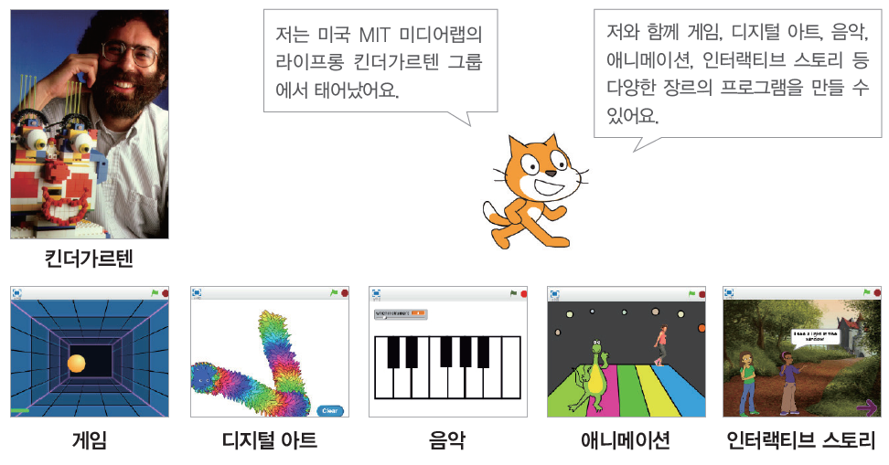
5. 프로그램과 프로그래밍 언어
프로그래밍 언어와 스크래치의 관계
스크래치 제작, 운영 기관
미국 MIT 미디어랩의 Lifelong Kindergarten 그룹에서 개발하여 무료로 운영하는 프로젝트
스크래치의 활용
이용하여 간단한 게임, 인터랙티브 스토리, 디지털 아트, 음악, 애니메이션 등을 개발하고 다른 사람들과 공유할 수 있음

Slide 37

5. 프로그램과 프로그래밍 언어
스크래치의 교육 목표
교육 목표
소프트웨어와 프로그램에 익숙하지 않은 학습자들을 대상으로, 프로그래밍을 통해서 21세기를 살아가는 데 핵심적인 능력들을 교육
21세기의 핵심 능력
창의적으로 생각하기
논리적으로 추론하기
다른 사람들과 협동하기

Slide 38
6. 스크래치의 특징과 실행
스크래치의 특징
스크래치는 프로그래밍 교육용 언어
아래한글 또는 앵그리버드와 같은 복잡한 프로그램 개발에는 적합하지 않음
프로그래밍 작업을 쉽게 경험할 수 있는 다음과 같은 특징을 가짐
스크립트 언어
레고 블록을 조립하듯이 프로그래밍 가능
프로그래밍 작업을 통합적으로 도와주는 환경 제공

Slide 39
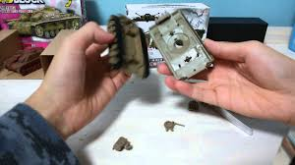
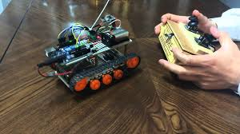
6. 스크래치의 특징과 실행
스크래치는 스크립트 언어
스크립트
원래 영화나 연극에서 사용되는 대본, 각본을 의미
연기자들은 이 스크립트에 적혀 있는 대로 행동
컴퓨터 분야에서도 비슷하게 스크립트는 어떤 응용프로그램이 수행해야 할 규칙 또는 명령들을 적어 놓은 것
스크립트의 편리성
연기자 자체를 만드는 작업 없이 이미 존재하는 연기자가 연기해야 할 행동을 기술
가지고 놀 탱크를 직접 만드는 것보다 만들어진 탱크를 갖고 노는 것이 편리합니다.

Slide 40
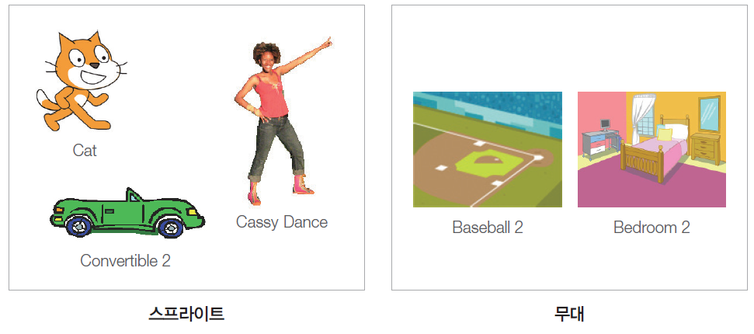
6. 스크래치의 특징과 실행
스크래치는 스크립트 언어
스크립트의 편리성
스크래치에서 연기자는 스프라이트와 무대
이들은 이미 많은 행동 능력을 갖고 있기 때문에 스크래치 프로그래머는 단지 이들이 수행해야 할 행동을 스크립트로 작성

Slide 41
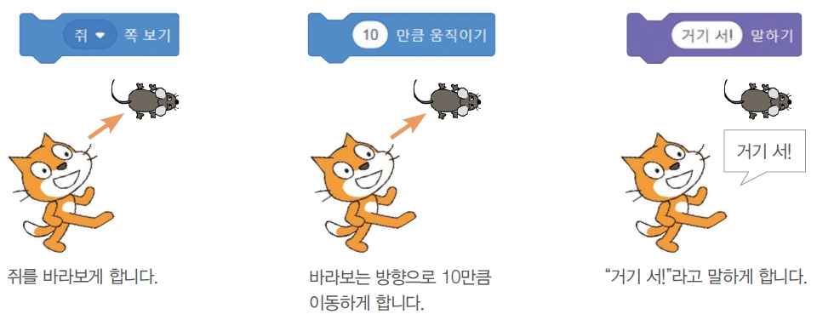
6. 스크래치의 특징과 실행
레고 블록을 조립하듯이 프로그래밍 가능
스크래치는 스프라이트나 무대의 행동을 만들 때 매우 유용하게 사용할 수 있는 블록들을 제공
쥐 스프라이트를 좇는 고양이 스프라이트 행동을 위한 블록 예
스크래치의 프로그래밍 작업은 이런 블록들을 레고 조립하듯이 조립

Slide 42
6. 스크래치의 특징과 실행
스크래치의 실행
스크래치 사이트
https://scratch.mit.edu
웹 브라우저에서 직접 프로그램을 만들고 실행할 수 있음
크롬(Chrome)이나 파이어폭스(Fire Fox), 사파리(Safari)와 같은 브라우저에서 실행해야 함
인터넷 익스플로러(Internet Explorer)에서는 지원되지 않음

Slide 43
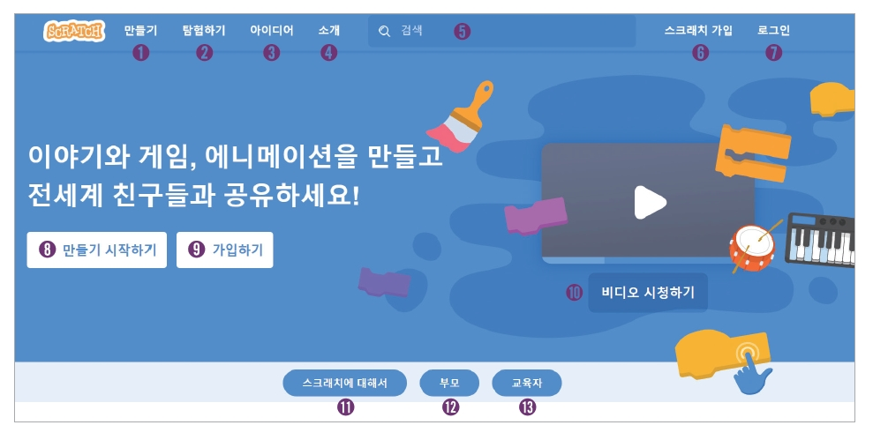
6. 스크래치의 특징과 실행
스크래치의 첫 화면

Slide 44
6. 스크래치의 특징과 실행
스크래치의 첫 화면
➊ 만들기 : 스크래치를 프로그래밍할 수 있는 환경으로 이동
➋ 탐험하기 : 다른 사람들이 만든 스크래치 프로그램들을 볼 수 있음
➌ 아이디어 : 다양한 주제에 대한 프로그래밍 방법을 교육
➍ 소개 : 스크래치의 교육 목적, 개발 그룹 등에 대한 소개
➎ 검색 : 스크래치 이용자들의 프로젝트와 스튜디오 검색
➏ 스크래치 가입 : 스크래치 계정 생성
➐ 로그인 : 스크래치 계정으로 로그인
➑ 만들기 시작하기 : ➊ 만들기 메뉴와 같은 기능
➒ 가입하기 : ➏ 스크래치 가입 메뉴와 같은 기능
➓ 비디오 시청하기 : 짧은 스크래치 홍보 영상을 제공
⓫ 스크래치에 대해서 : ➍ 소개 메뉴와 같은 기능
⓬ 부모 : 부모에게 도움이 될 만한 교육 정보를 제공
⓭ 교육자 : 교육자에게 도움이 될 만한 자료를 제공

Slide 45
6. 스크래치의 특징과 실행
스크래치의 프로그래밍 환경
스크래치 프로그래밍의 작업들
프로그램에 필요한 스프라이트, 무대 배경, 소리 등을 추가
추가된 스프라이트의 모양, 무대 배경, 소리 등을 변경
스프라이트 또는 무대의 행동을 프로그래밍
작성된 프로그램을 실행
스크래치는 위의 작업들을 통합적으로 지원하는 크게 5개의 창 지원
[메인 메뉴 바]
[스크립트 작업 창]
[프로그램 실행 창]
[스프라이트/무대 관리 창]
[개인 저장소] : 로그인한 사용자에게만 제공

Slide 46
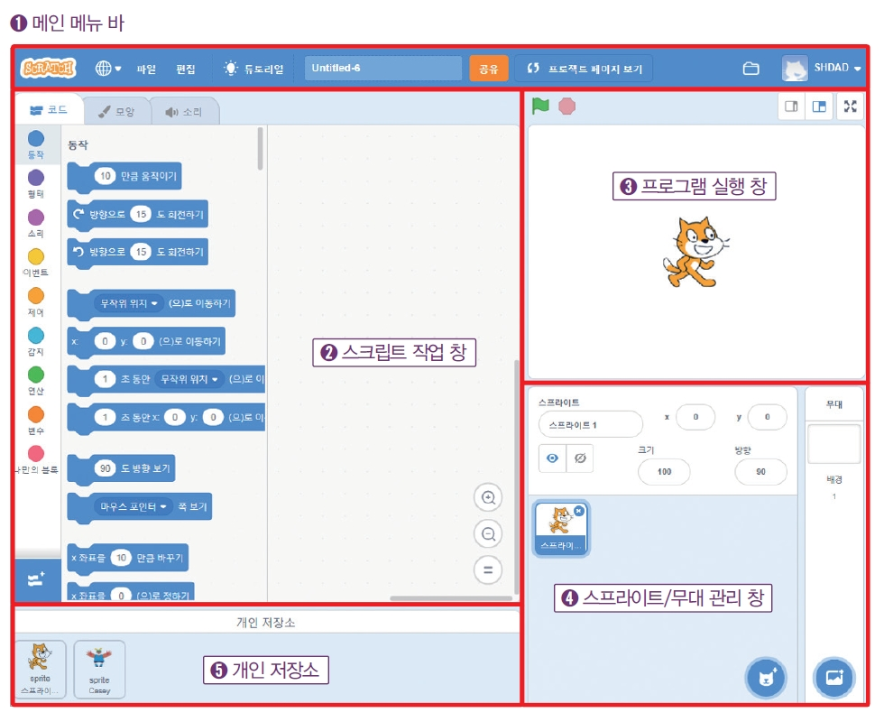
6. 스크래치의 특징과 실행
스크래치는 프로그래밍 작업을 통합적으로 도와주는 환경 제공
프로그램을 실행하는 데 필요한 일반적인 기능을 모아놓았습니다.
스프라이트와 무대 행동의 스크립트를 실행한 결과를 보여줍니다.
블록을 이용해 프로그램을 작성할 수 있습니다. [코드], [모양], [소리] 탭을 이용해 다양한 기능 구현이 가능합니다.
스프라이트와 무대를 선택, 추가, 삭제하는 등의 관리 작업을 할 수 있습니다.
스프라이트들을 스크립트와 함께 저장합니다.

Slide 47
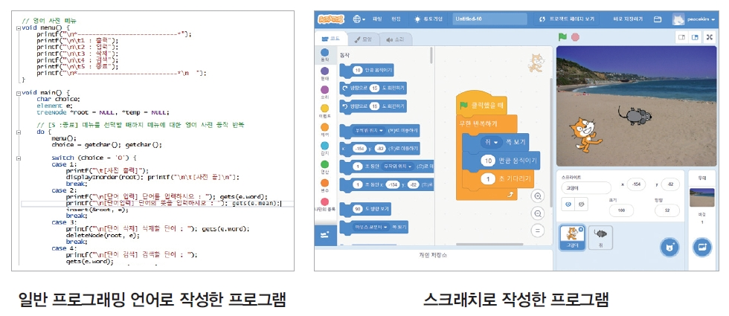
7. 스크래치 블록의 종류와 사용법
스크래치 프로그램의 특징 – 블록 조립
일반 프로그래밍 언어의 프로그래밍
문자, 숫자, 기호, 미리 약속된 단어들을 이용한 텍스트 기반의 프로그래밍
스크래치의 프로그래밍
스크래치가 제공하는 여러 기능의 블록들을 이용한 그래픽 기반의 프로그래밍

Slide 48
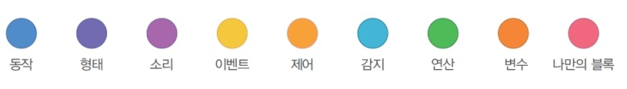
7. 스크래치 블록의 종류와 사용법
스크래치 블록의 분류 기준
‘어떤 기능에 관여하는가’에 따라 범주를 구분
범주 별로 서로 쉽게 구별할 수 있는 고유의 색 할당
예제에 나와 있는 블록을 찾을 때 색을 기준으로 찾으면 편리함
· 동작 (Motion) · 형태 (Looks) · 소리 (Sound)
· 이벤트 (Events) · 제어 (Control) · 감지 (Sensing)
· 연산 (Operators) · 변수 (Variables) · 나만의 블록 (My Blocks)
스크래치 블록의 기능별 분류

Slide 49
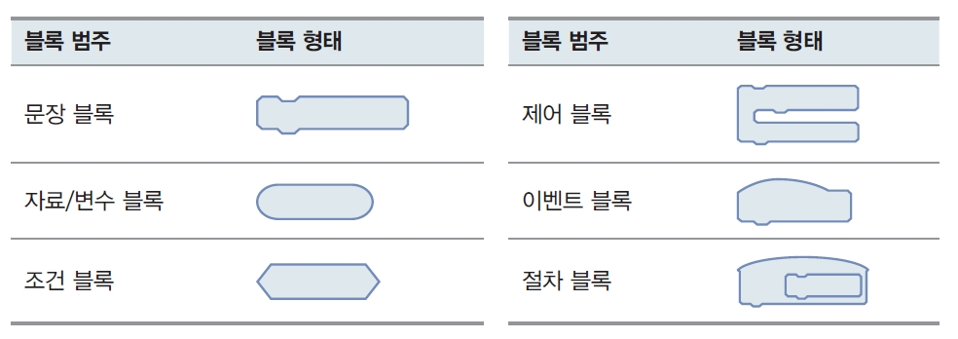
7. 스크래치 블록의 종류와 사용법
프로그램 구성요소를 기준으로 블록 범주 분류
일상의 글의 구성요소
주어, 조사, 동사, 목적어, 보어 등
프로그램의 구성요소
데이터, 변수, 문장, 조건, 반복제어, 선택제어, 이벤트, 메시지 등
스크래치의 블록들을 구성요소를 기준으로 구분
문장 블록, 자료 블록, 조건 블록, 제어 블록, 이벤트 블록, 절차 블록
☞ 구성요소 별로 고유의 모양을 부여하고 있습니다.

Slide 50
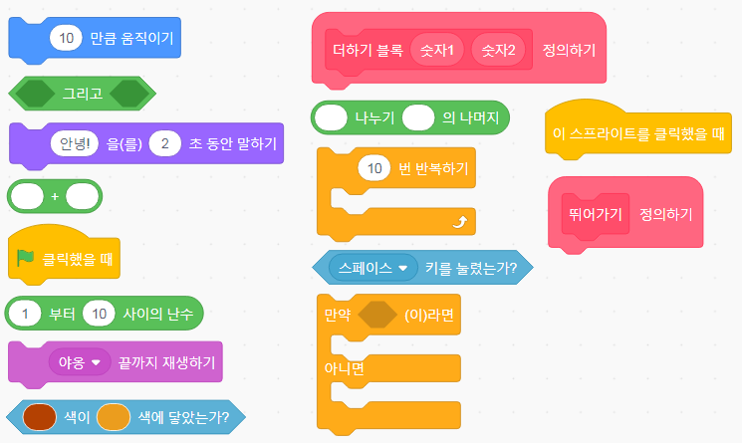
7. 스크래치 블록의 종류와 사용법
프로그램 구성요소를 기준으로 블록 범주 분류
아래 블록들을 대상으로 구성요소 기준의 블록 범주 분류 연습하기
(1)
문장 블록 찾기
자료/변수 블록 찾기
조건 블록 찾기
제어 블록 찾기
이벤트 블록 찾기
절차 블록 찾기
(9)
(1), (3), (7)
(2)
(10)
(14)
(3)
(4), (6), (10)
(4)
(15)
(11)
(2), (8), (12)
(5)
(12)
(11), (13)
(6)
(13)
(7)
(5), (14)
(8)
(9), (15)

Slide 51
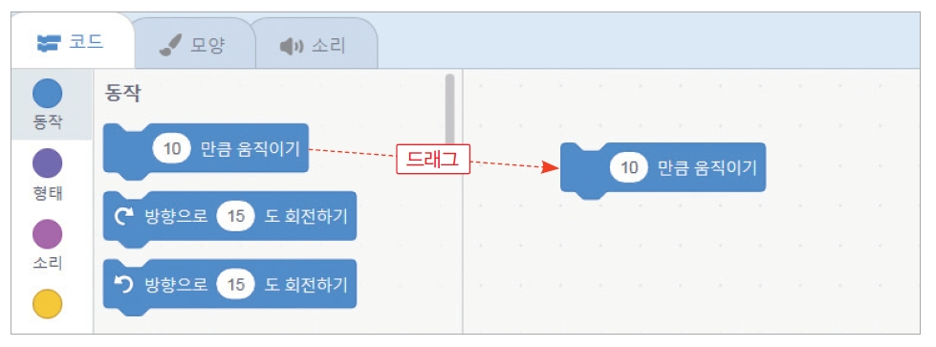
7. 스크래치 블록의 종류와 사용법
블록 가져오기
필요한 블록을 마우스로 드래그하여 스크립트 작업 창으로 옮김

Slide 52
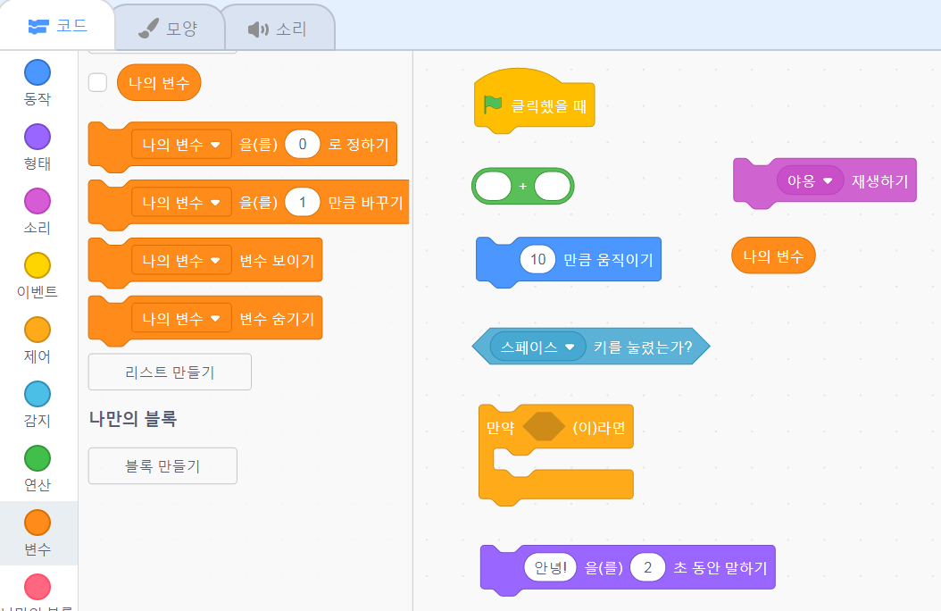
7. 스크래치 블록의 종류와 사용법
블록 가져오기 실습하기
스크래치를 실행하여 아래와 같이 블록들을 가져 옴
블록을 찾을 때 색깔을 기준으로 블록이 존재하는 범주를 찾으면 편리

Slide 53
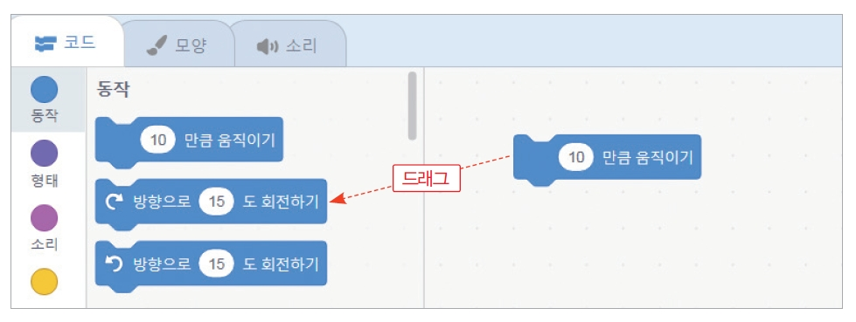
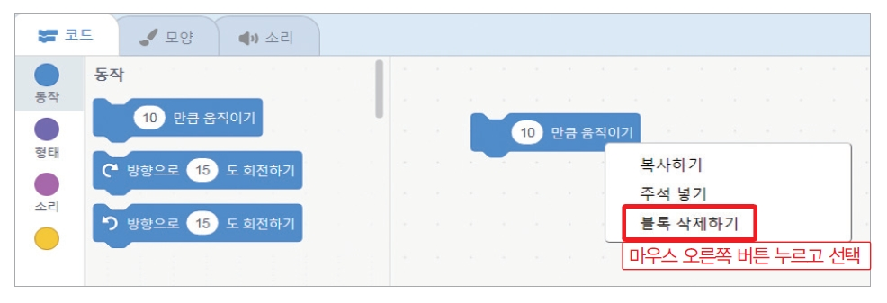
7. 스크래치 블록의 종류와 사용법
블록 삭제하기
방법1) 삭제할 블록을 블록 모음쪽으로 드래그
방법2) 삭제할 블록에서 마우스 오른쪽 버튼으로 누르고 [삭제] 메뉴 선택

Slide 54
7. 스크래치 블록의 종류와 사용법
블록 삭제하기 실습하기
[삭제] 메뉴를 이용하는 방법과 마우스로 왼쪽으로 끌어내는 방법을 사용하여 블록들을 삭제
마우스 오른쪽 버튼을 누르고 [삭제] 메뉴를 선택하여 삭제합니다.
마우스로 블록 모음쪽으로 드래그하여 삭제합니다.

Slide 55
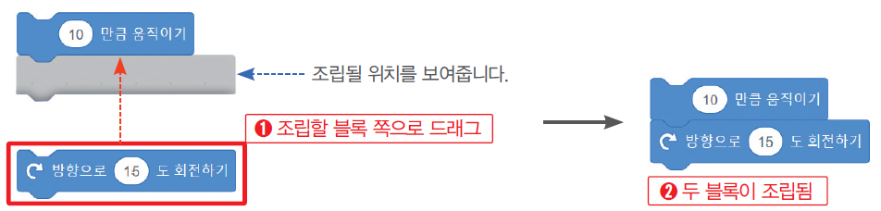
7. 스크래치 블록의 종류와 사용법
블록 조립하기
조립하고자 하는 블록을 마우스로 조립될 블록쪽으로 드래그
블록을 가까이 가져가면 조립될 위치가 표시되며, 이때 마우스 버튼을 떼면 조립이 이루어짐

Slide 56
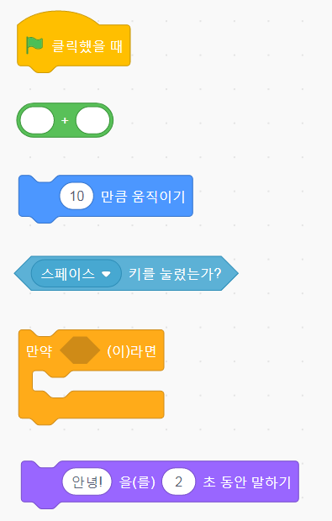
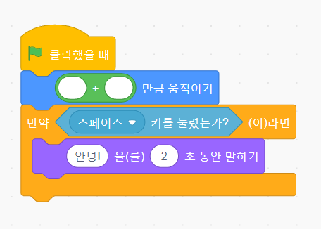
7. 스크래치 블록의 종류와 사용법
블록 조립하기 실습하기
아래와 같이 블록들을 조립

Slide 57
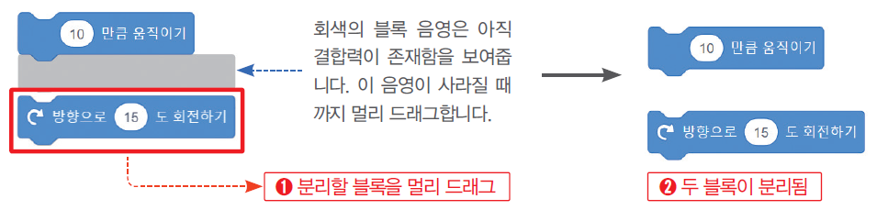
7. 스크래치 블록의 종류와 사용법
블록 분리하기
분리할 위치의 블록을 마우스로 클릭하면 분리될 위치가 표시됨
그 상태에서 마우스를 이동하면 마우스 포인터를 따라 분리된 블록들이 이동 됨

Slide 58
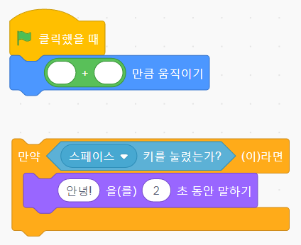
7. 스크래치 블록의 종류와 사용법
블록 분리하기 실습하기
아래와 같이 블록을 분리

Slide 59
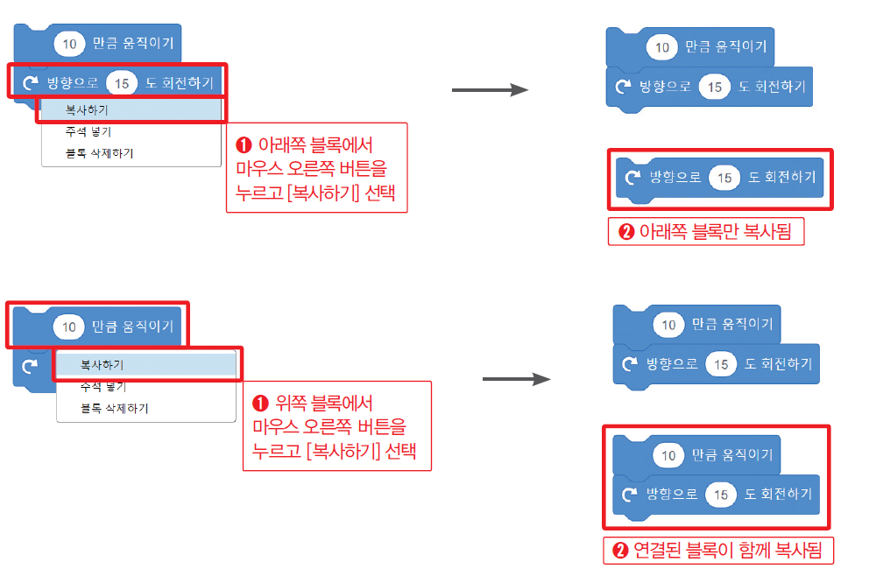
7. 스크래치 블록의 종류와 사용법
블록 복사하기
복사할 블록을 마우스 오른쪽 버튼으로 클릭해서 [복사] 메뉴 선택
복사는 마우스로 선택한 블록 아래로 연결된 모든 블록들을 함께 복사

Slide 60


7. 스크래치 블록의 종류와 사용법
블록 복사하기 실습하기
아래와 같이 블록을 복사
이 블록을 마우스 오른쪽 버튼으로 누르고 [복사하기] 메뉴를 선택합니다.
이 블록을 마우스 오른쪽 버튼으로 누르고 [복사하기] 메뉴를 선택합니다.

Slide 61

8. 스크래치 프로그래밍 전 과정
예제소스 : 2장/p042_고양이와 쥐.sb3
맛보기 프로그램의 소개

Slide 62

8. 스크래치 프로그래밍 전 과정
스크래치 사이트에 접속하여 프로그래밍 환경 실행하기
웹 브라우저를 띄워 스크래치 사이트 (https://scratch.mit.edu)에 접속
[만들기] 메뉴를 이용해 스크래치 프로그래밍 화면으로 이동

Slide 63

8. 스크래치 프로그래밍 전 과정
무대 배경 변경하기
[배경 고르기]에서 “Beach Malibu”를 선택하여 무대 배경으로 추가

Slide 64

8. 스크래치 프로그래밍 전 과정
스프라이트 추가하기
[스프라이트 고르기]에서 “Mouse1”를 선택하여 추가

Slide 65

8. 스크래치 프로그래밍 전 과정
스프라이트 이름 변경하기
스프라이트의 이름은 프로그래밍 작업에 종종 사용되기 때문에 기억하기 쉬운 이름으로 변경하는 것이 좋음
고양이 스프라이트의 이름을 “고양이”로 변경

Slide 66

8. 스크래치 프로그래밍 전 과정
스프라이트 이름 변경하기
쥐 스프라이트의 이름을 “쥐”로 변경

Slide 67



8. 스크래치 프로그래밍 전 과정
스프라이트의 스크립트 작성하기
항상 먼저 “누구의 행동을 프로그래밍할 것인가?”를 결정
스크립트를 작성할 대상은 [스프라이트/무대 관리 창]에서 선택
무대의 행동을 프로그래밍
고양이 스프라이트의 행동을 프로그래밍
쥐 스프라이트의 행동을 프로그래밍

Slide 68

8. 스크래치 프로그래밍 전 과정
스프라이트의 스크립트 작성하기
프로그래밍할 대상이 선택되었으면 [스크립트 작업 창]의 [코드] 탭을 선택하여 프로그래밍 작업 수행
예: [스프라이트/무대 관리 창]에서 고양이 스프라이트를 선택한 후 [스크립트 작업 창]의 [코드] 탭 선택

Slide 69
8. 스크래치 프로그래밍 전 과정
스프라이트의 스크립트 작성하기
아래와 같이 고양이 스프라이트의 행동을 스크립트로 작성

Slide 70

8. 스크래치 프로그래밍 전 과정
프로그램 실행하기
프로그램 실행 전 작업
프로그램을 실행하기 전에 마우스로 [프로그램 실행 창]에 있는 고양이와 쥐 스프라이트를 적당히 위치로 이동
프로그램 실행
[프로그램 실행 창] 상단에 있는 깃발 메뉴를 마우스로 클릭
프로그램 실행 중지
[프로그램 실행 창] 상단에 있는 빨간 버튼을 클릭하면 프로그램 실행 중지

Slide 71

8. 스크래치 프로그래밍 전 과정
전체 화면으로 프로그램 실행하기
[프로그램 실행 창] 상단의 가장 오른쪽에 있는 메뉴를 선택하면 전체 화면에서 프로그램이 실행
전체 화면에선 마우스로 스프라이트들의 위치를 변경할 수 없음
스프라이트들의 위치를 마우스로 변경하기 위해선 [코드] 탭-[감지] 메뉴에서 [드래그 모드를 드래그 할 수 ~ 상태로 정하기] 블록을 활용함
전체 화면에서 실행할 때 고양이를 마우스로 드래그하여 위치를 변경 할 수 있음

Slide 72

8. 스크래치 프로그래밍 전 과정
프로그램 저장하기
프로그래밍 하는 도중 언제라도 저장 가능
[프로그램 실행 창] 상단에 기입된 이름 (“고양이와 쥐”)으로 [내 작업실]에 저장됨

Slide 73


8. 스크래치 프로그래밍 전 과정
프로그램 불러오기
[내 작업실]에서 프로그램 파일을 불러올 수 있음

Slide 74

8. 스크래치 프로그래밍 전 과정
프로그램 불러오기
저장된 스크래치 프로그램 파일을 불러올 수 있음

Slide 75

8. 스크래치 프로그래밍 전 과정
다른 스프라이트로 블록 복사
특정 스프라이트의 동작을 구현한 블록을 다른 스프라이트에 복사할 수 있음

